Slide 1
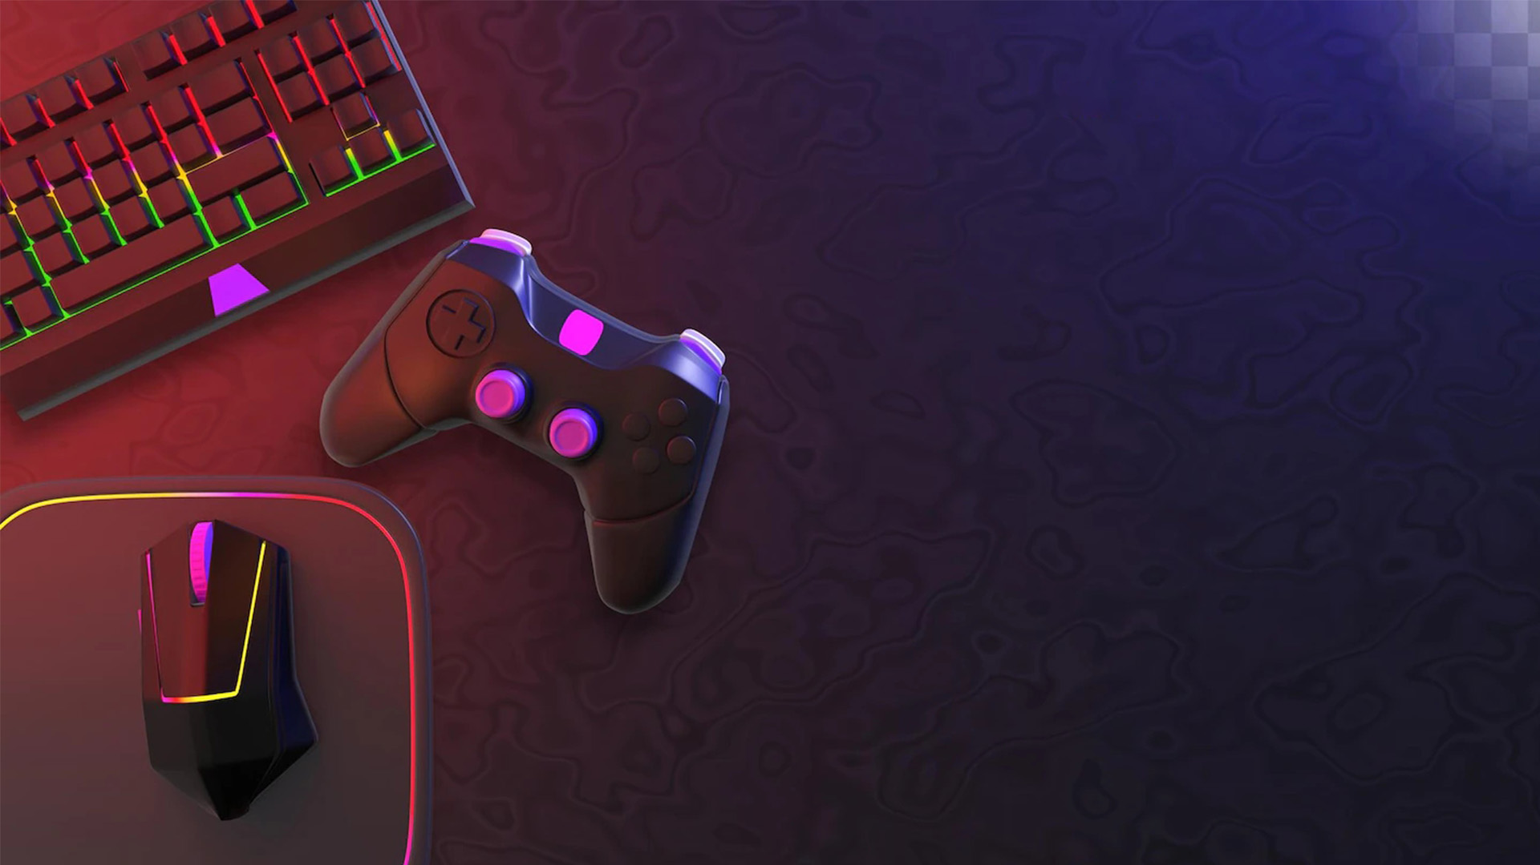
Eric
需求说明
高建伟
陈思危
陈豪哲
韩宗典
勾思懿
宁雪怡

Slide 2

目录
1
简介
CONTENTS
2
策划案
3
简介
4
简介

Slide 3
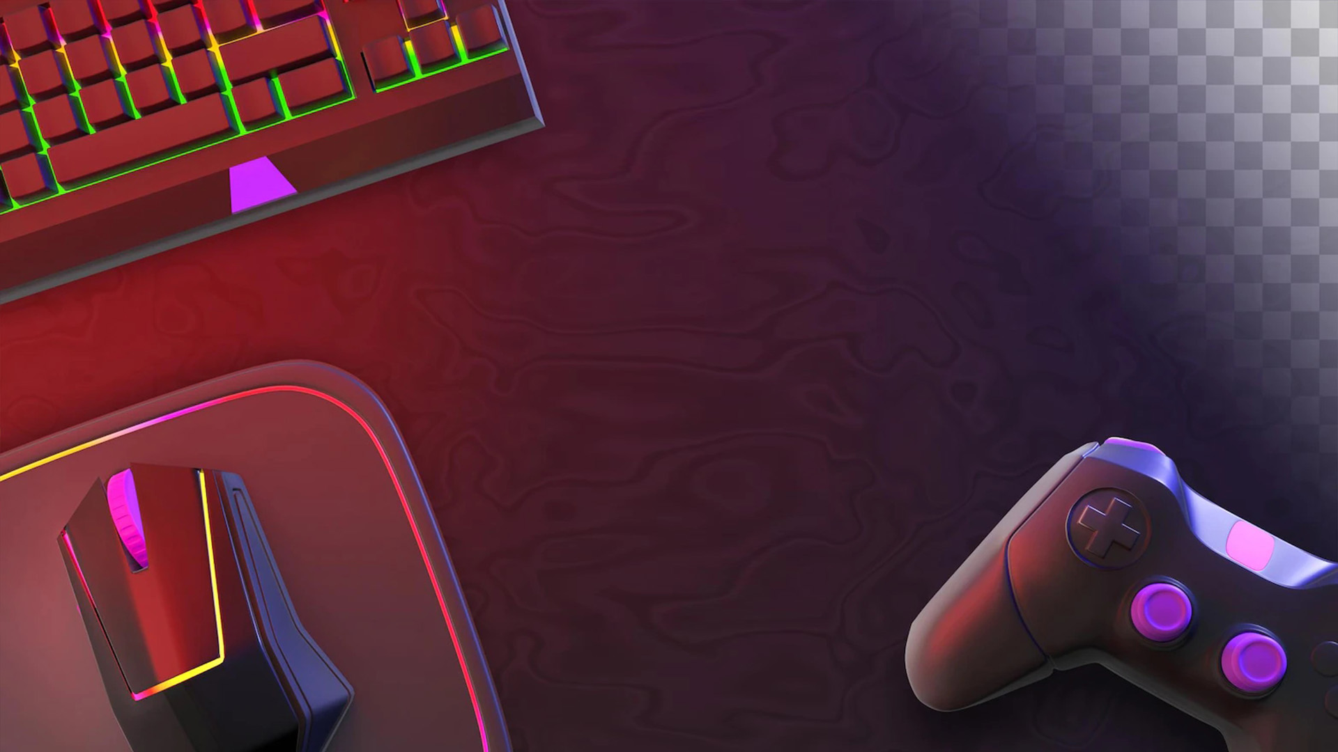
01
简介
Introduction

Slide 4
1
文档介绍
文档介绍
本文档是一份关于游戏“Eric”的规格说明书，旨在详细描述游戏的各项特征、机制、操作、角色、物品等方面的设计要求，以便于游戏制作团队进行开发和测试。
背景：随着游戏产业的快速发展，越来越多的人开始关注游戏的品质和内容。作为一款2D闯关游戏，“Eric”将融合战斗、跑酷、解密等多种元素，给玩家带来全新的游戏体验。本游戏的制作目标是打造一个偏休闲、但有一定操作难度的游戏，让玩家在轻松愉悦的游戏氛围中挑战自我

Slide 5
2
相关术语
横板2D闯关游戏：指游戏中的场景和角色是以2D平面方式呈现的，玩家需要通过闯关来完成游戏任务。
生命值：角色或敌人的生命值，代表他们还能承受多少攻击。
魔法值：角色或敌人的魔法值，代表他们还能使用多少技能。
跑酷：一种游戏模式，玩家需要在场景中奔跑、跳跃、攀爬等，通过特定的关卡。
解密：一种游戏模式，玩家需要通过破解密码、解开谜题等方式来完成游戏任务。
迭代：指对游戏中的装备和道具进行升级、强化、改进等操作，以提升其属性和效果。
附魔：指对游戏中的装备和道具进行魔法增强，以提升其属性和效果。
战利品：游戏中敌人掉落的物品，通常是金币、道具等。

Slide 6
02
策划案
Planning Case

Slide 7



游戏定位
游戏定位
Eric定位于偏向休闲类游戏，适合广大玩家消磨空闲时间，放松身心。但是，游戏同时也具有一定的操作难度，需要玩家进行跑酷、战斗和解密等多种操作，挑战自我。游戏在平衡轻松与挑战之间，提供了一个轻松、有趣且具有一定挑战性的游戏体验。

Slide 8
游戏特征
1.玩法多样性：融合闯关、战斗、解谜、跑酷以 及剧情，让游戏更加多元化且有趣。
2.内容多样性：本游戏将有不同元素星球，元素 间可以相互配合来创造，改变，甚至破坏某 种元素

Slide 9
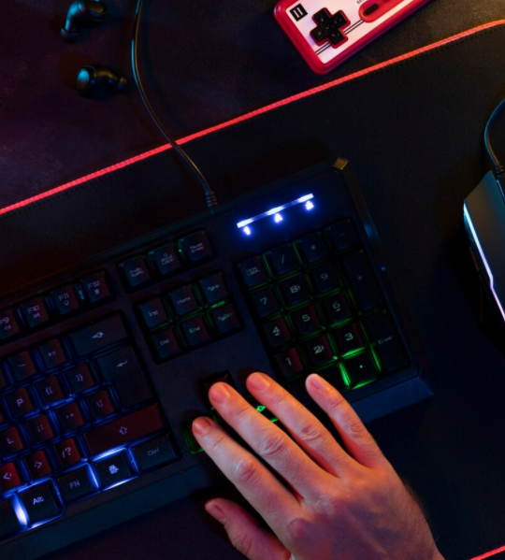
游戏机制玩法
战 斗
跑 酷
解 谜
剧 情

Slide 10
1
战 斗
游戏中将设有战斗系统。玩家可使用枪械和近身武器，对抗各种敌人。玩家还可以使用格挡、技能等手段，来提高自身的生存能力。每个玩家角色都将拥有自己的生命值和魔法值，生命值用于表示玩家的生命状态，魔法值用于发动技能。战斗胜利后，玩家还可获得丰富的战利品奖励，如金币、道具、装备等。

Slide 11
2
解 谜
在游戏中，玩家需要解开各种谜题、机关以及障碍物来完成游戏关卡。这些谜题可能需要玩家集中注意力、推理或使用特殊道具来解决。谜题的难度将会逐渐提高，从简单的推箱子、走迷宫到复杂的密码破解、机关拼图等。

Slide 12
3
跑 酷
在游戏中，玩家需要在规定时间内完成跑酷关卡。关卡中可能会出现各种障碍物，例如绳索、跳板、陷阱、敌人等。玩家需要通过奔跑、跳跃、攀爬等方式躲避这些障碍物并到达终点。关卡的难度也会随着游戏进程而逐渐提高，考验玩家的反应速度和手眼协调能力。

Slide 13
4
剧 情
游戏中将提供剧情模式。通过完成游戏中的任务和收集剧情碎片，玩家可以逐步解锁完整的游戏剧情。玩家将在游戏中扮演主角，穿越不同星球，探索隐藏在背后的故事。玩家的每一个决定都将影响到游戏的剧情发展，从而带来更加深刻的游戏体验。

Slide 14
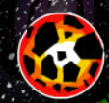
游戏性设计
1.地图设计
游戏设有不同元素的星球，包括火元素、冰元素、草元素和空元素的星球，每个星球都有独特的环境和特性。玩家需要在不同的星球上进行闯关和战斗，同时需要运用不同手段和组合来应对不同的环境和挑战，增加游戏的可玩性和操作性。每个星球的地形、障碍和敌人都是独特的，玩家需要根据不同的情况来调整自己的策略和战术，增加游戏的挑战性和深度。此外，地图中可以设置隐藏的任务和道具，玩家需要探索并解锁这些内容来获取更多奖励和增强自己的实力。

Slide 15
游戏性设计
2.装备设计
迭代功能允许玩家将低级装备合成为高级装备。玩家需要收集一定数量的相同装备才能进行合成，合成后的装备将拥有更高的属性和能力。
强化功能允许玩家消耗金币和其他资源来提升装备的属性和能力。每次强化会增加装备的属性值，但同时也会消耗一定的资源。强化后的装备将更加适合玩家的战斗风格。
附魔元素功能允许玩家给装备附加特殊属性和能力。玩家需要消耗一定的魔法石和金币来进行附魔。每个装备可以附加多个元素，这些元素包括增加攻击力、防御力、生命值等等。附魔后的装备将拥有更加强大的属性和能力，让玩家在战斗中更加出色。

Slide 16
游戏性设计
3.技能设计
XXXXXXXXXXXXXXXXX

Slide 17
游戏性设计
4.跑酷设计
跑酷设计：游戏中设有多个跑酷关卡，每个关卡难度不一，玩家需要通过跳跃、滑行、攀爬等不同动作来完成关卡。部分跑酷关卡为强制玩家前进，并有倒计时元素，以增加玩家游玩时的紧张刺激感，提升游戏体验。

Slide 18
游戏性设计
5.解谜设计
游戏中设有多个解密关卡，玩家需要通过收集和运用线索来解决谜题，完成解密任务。线索可能存在于场景中的物品或者NPC的对话中，谜题的类型包括但不限于以下类型：
• 数字密码：需要通过收集数字线索来破解密码。
• 机关谜题：需要通过触发机关来开启通道或者激活机关。
• 地图解密：需要通过阅读地图或者运用场景特点来找到隐藏的宝藏或通路。

Slide 19
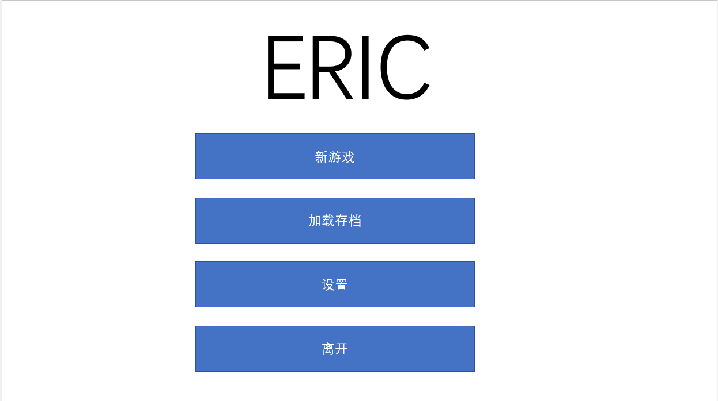
游戏界面
User Interface
开始菜单

Slide 20
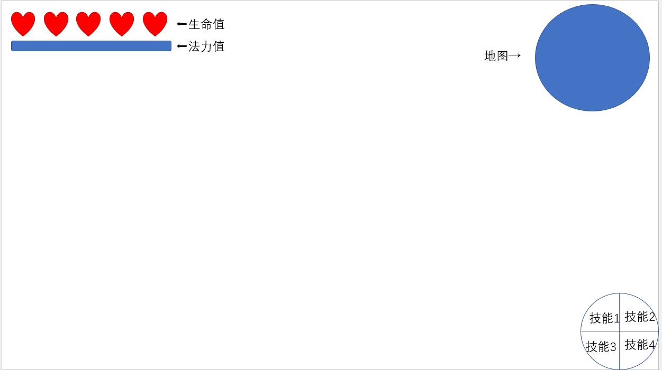
游戏界面
User Interface
战斗界面

Slide 21
游戏界面
User Interface
背包界面

Slide 22
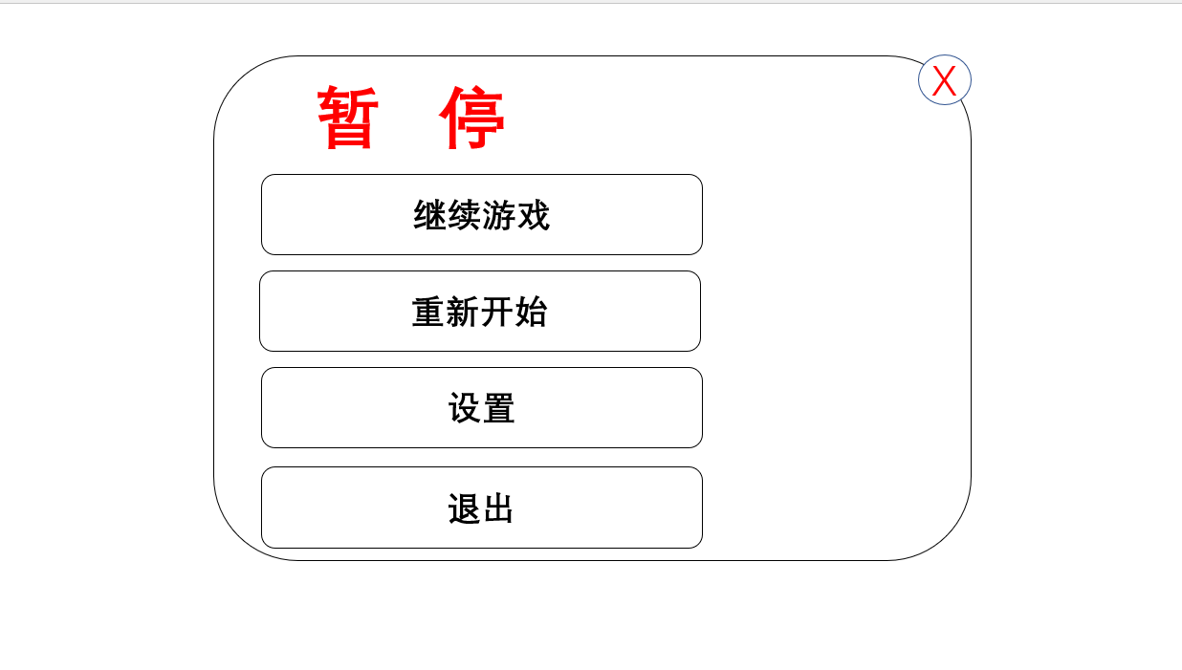
游戏界面
User Interface
暂停界面

Slide 23



3
这里输入您的标题
An empty street An empty house
单击添加小标题
单击添加小标题
单击添加小标题
单击此处输入你的正文，文字是您思想的提炼，为了最终演示发布的良好效果，请尽量言简意赅的阐述观点；根据需要可酌情增减文字。
单击此处输入你的正文，文字是您思想的提炼，为了最终演示发布的良好效果，请尽量言简意赅的阐述观点；根据需要可酌情增减文字。
单击此处输入你的正文，文字是您思想的提炼，为了最终演示发布的良好效果，请尽量言简意赅的阐述观点；根据需要可酌情增减文字。

Slide 24
03
地图元素
Map element

Slide 25
关卡分类
1.不同关卡对应不同元素以及其特殊的互动玩法
（如：岩浆、藤蔓、海洋、冰川）
2.每一个大关也有许多可供玩家选择的小关以及一些隐藏关卡，每完成一关会有多种选择
3.完成对应关卡可以得到不同种类的道具以及解锁剧情让玩家逐渐了解主角的人生性格架构

Slide 26
关卡分类
火山星
（1）岩浆（不可踩踏）
（2）利用之前在水星球获得的道具可以将岩浆冷却形成道路
（3）来到火山口可以进入解锁隐藏关卡

Slide 27
关卡分类
森林星
（1）藤蔓（可以通过藤蔓向高处低处移动）
（2）沼泽（接触会使主角减速）
（3）特殊道具（各种buff果子）

Slide 28
关卡分类
冰晶星
（1）冰锥（可以击打下落对怪物造成伤害）
（2）小冰川（可以踩踏也可以用火来融化）
（3）冰堡（可以补充体力的安全点）

Slide 29
04
输入您的标题
An empty street An empty house
Where the skies are blue to see you once again, my love Over seas and coast to coast To find a place i love the mostWhere the fields are green to see you once again my love.

Slide 30
感谢观看
Electronic computer games ppt
Where the skies are blue to see you once again, my love Over seas and coast to coast To find a place i love the mostWhere the fields are green to see you once again my love.
汇报人:稻小壳

